Slide 1
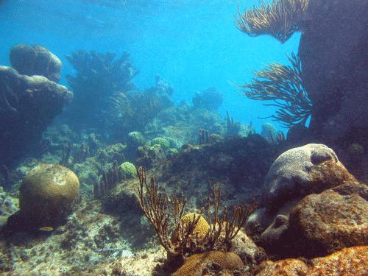
স্বাগতম

Slide 2
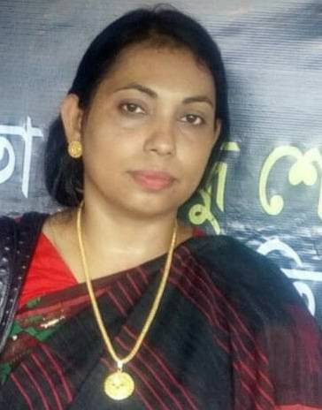
শিক্ষক পরিচিতি
মোঃ আলামিন
সহকারী শিক্ষক( ব্যবসায় শিক্ষা)
সাতক্ষীরা আঃ করিম বালিকা মাধ্যমিক বিদ্যালয়। সাতক্ষীরা

Slide 3
পাঠ পরিচিতি
শ্রেণী: নবম-দশম
বিষয়: ফিন্যান্স ও ব্যাংকিং
অধ্যায়: নবম
পাঠ: ব্যাংকিং ব্যবসা ও তার ধরণ।
তারিখঃ ০১/০৮/২০২২ ইং।

Slide 4
নিচের ছবি গুলো লক্ষ্য করোঃ

Slide 5
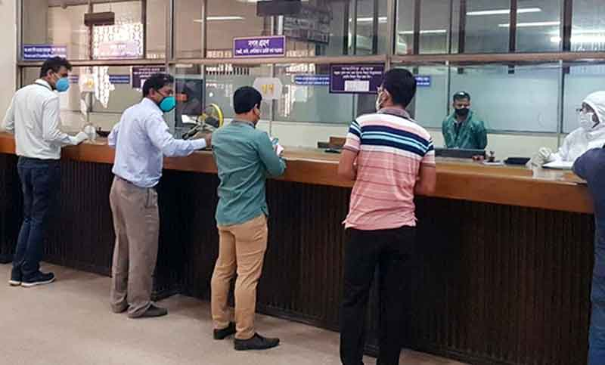
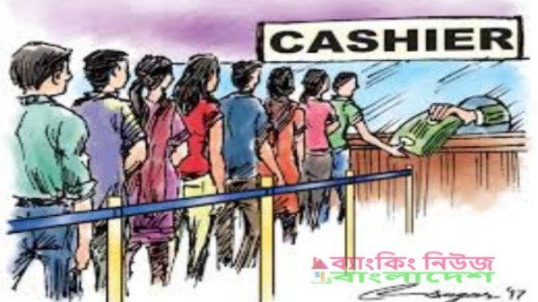
এগুলো কিসের ছবি?

Slide 6
পাঠ শিরোনাম
ব্যাংকিং ব্যবসা ও তার ধরণ

Slide 7
শিখনফল
এই পাঠ শেষে শিক্ষার্থীরা-
ব্যাংকের উদ্দেশ্য সমূহ বর্ণনা করতে পারবে ।
ব্যাংক ব্যবসায় মূলনীতিসমূহ করতে পারবে।
ব্যাংকের শ্রেণীবিভাগ বিশ্লেষণ করতে পারবে।

Slide 8
ব্যাংকিং ব্যবসা
যুগের পরিবর্তনের সাথে সাথে ব্যাংক ব্যবসায় আকার, আকৃতি ও উদ্দেশ্য গঠনে আমূল পরিবর্তন সাধিত হয়েছে। যুগের সাথে সাথে আধুনিক এবং বর্তমানে ইলেকট্রনিক ব্যাংকিং ব্যবসা আধুনিকতার ছোঁয়া এনে দিয়েছে। তাছাড়া ও প্রতিযোগিতামূলক বাজারে নতুন নতুন ব্যাংকিংয়ের মাধ্যমে ব্যাংকিং খাতের যুগোপযোগী এবং প্রয়োজন অনুসারে প্রস্তুত করা হচ্ছে।

Slide 9
ব্যাংকের উদ্দেশ্যাবলী
ব্যাংকের সাথে সংশ্লিষ্ট বিভিন্ন গোত্রের প্রেক্ষাপটে ব্যাংকের উদ্দেশ্য বিভিন্ন। আমরা এখানে ব্যাংকের সাথে সংশ্লিষ্ট প্রেক্ষাপটে ব্যাংকের উদ্দেশ্য আলোচনা করব-
১.ব্যাংকের মালিক ও ব্যবস্থাপনা কর্তৃপক্ষের প্রেক্ষাপটে ব্যাংক এর উদ্দেশ্যাবলী।
২.সরকার এবং রাষ্ট্রীয় পক্ষের প্রেক্ষাপটে ব্যাংকের উদ্দেশ্যাবলী ।
৩. ব্যাংক গ্রাহকদের প্রেক্ষাপটে ব্যাংকের উদ্দেশ্যাবলী।

Slide 10
ব্যাংকিং ব্যবসায়ের মূলনীতি
মুনাফার নীতি
দক্ষতার নীতি
নিরাপত্তার নীতি
তারল্যর নীতি
প্রাচুর্যতার নীতি
সচ্ছলতার নীতি
সেবার নীতি

Slide 11
ব্যাংক এর শ্রেণীবিন্যাস
কাঠামোভিত্তিক শ্রেণীবিভাগ
কার্যভিত্তিক শ্রেণীবিভাগ
ব্যবসায় সংগঠনভিত্তিক শ্রেণীকরণ
মালিকানাভিত্তিক শ্রেণীকরণ
আঞ্চলিকভিত্তিক শ্রেণীকরণ
নিবন্ধনভিত্তিক শ্রেণীকরণ
বিশেষ মক্কেলভিত্তিক শ্রেণীকরণ
ধর্মীয় দৃষ্টিকোণভিত্তিক

Slide 12
নিচের বহুনির্বাচনী প্রশ্ন গুলোর উত্তর দাও
একক কাজঃ-
১. গ্রাহকের জন্য ব্যাংক আমানতের উদ্দেশ্য কয়টি?
ক) ৩টি খ) ৪টি গ) ৫টি ঘ) ৬টি
২. ব্যাংকের মৌলিক উদ্দেশ্য কোনটি?
ক) নিরাপত্তা খ) অর্থ স্থানান্তর গ) আমানত ঘ) অছি
৩. কোন ব্যাংক মুদ্রা প্রচলন করে ?
ক) বাণিজ্যিক ব্যাংক খ) কেন্দ্রীয় ব্যাংক গ) বাংলাদেশ কৃষি ব্যাংক ঘ) শিল্প ব্যাংক
উত্তর: ১) ঘ) ৬টি ২) গ) আমানত ৩) খ) কেন্দ্রীয় ব্যাংক

Slide 13
মূল্যায়ন
ব্যাংকিং ব্যবসায়র উদ্দেশ্য কি?
ব্যবসা ব্যবসায়ের মূল নীতি কয়টি ও কিকি?
ব্যাংকের শ্রেণীবিন্যাস ব্যাখ্যা করো।

Slide 14
বাড়ির কাজ
বিভিন্ন কর্মজীবীদের পেশা, কাজের ধরন বিবেচনা করে কে কোন ব্যাংকের সহযোগিতা গ্রহণ করবে তার একটি তালিকা তৈরি করো।

Slide 15
ধন্যবাদ

